Slide 1
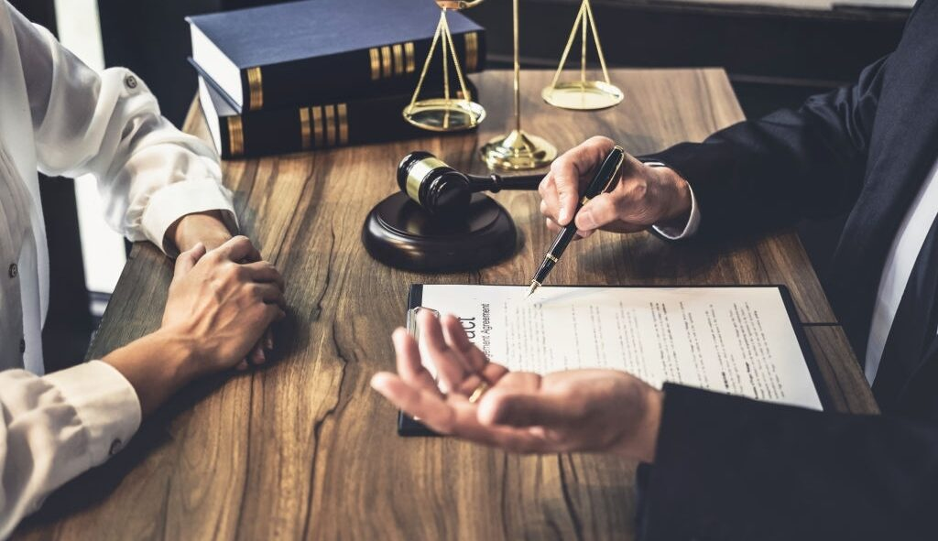
Prawo Spadkowe
Opracował:
Jakub Jakóbczak aplikant radcowski

Slide 2
Czym jest testament?

Slide 3
Testament, z punktu widzenia prawa, jest jednostronną czynnością prawną, w której testator osobiście i zachowując szczególną formę, dokonuje rozporządzenia swoim majątkiem na wypadek śmierci. Można więc powiedzieć, że testament jest dokumentem, w którym spadkodawca umieszcza swoją ostatnią wolę i powołuje do spadku konkretne, wybrane przez siebie osoby i organizacje, jednocześnie modyfikując ustawowy krąg dziedziczenia.

Slide 4
Testament został uregulowany w Kodeksie cywilnym
Art. 924 k.c. [Chwila otwarcia spadku]
Spadek otwiera się z chwilą śmierci spadkodawcy.
Art. 925 k.c. [Nabycie spadku]
Spadkobierca nabywa spadek z chwilą otwarcia spadku.
Art. 926 k.c. [Źródła powołania do spadku]
§ 1. Powołanie do spadku wynika z ustawy albo z testamentu.
§ 2. Dziedziczenie ustawowe co do całości spadku następuje wtedy, gdy spadkodawca nie powołał spadkobiercy albo gdy żadna z osób, które powołał, nie chce lub nie może być spadkobiercą.

Slide 5
Rozrządzenia na wypadek śmierci (mortis causa)
Art. 941 k.c. [Wyłączność testamentu]
Rozrządzić majątkiem na wypadek śmierci można jedynie przez testament.
Art. 948 k.c. [Wykładnia testamentu]
§ 1. Testament należy tak tłumaczyć, ażeby zapewnić możliwie najpełniejsze urzeczywistnienie woli spadkodawcy.
§ 2. Jeżeli testament może być tłumaczony rozmaicie, należy przyjąć taką wykładnię, która pozwala utrzymać rozrządzenia spadkodawcy w mocy i nadać im rozsądną treść.
Art. 959 k.c. [Powołanie testamentowe]
Spadkodawca może powołać do całości lub części spadku jedną lub kilka osób.

Slide 6
Rozrządzenia na wypadek śmierci (mortis causa)
Art. 960 k.c. [Domniemanie równych udziałów]
Jeżeli spadkodawca powołał do spadku lub do oznaczonej części spadku kilku spadkobierców, nie określając ich udziałów spadkowych, dziedziczą oni w częściach równych.
Art. 923 k.c. [Uprawnienia małżonka i osób bliskich]
§ 1. Małżonek i inne osoby bliskie spadkodawcy, które mieszkały z nim do dnia jego śmierci, są uprawnione do korzystania w ciągu trzech miesięcy od otwarcia spadku z mieszkania i urządzenia domowego w zakresie dotychczasowym. Rozrządzenie spadkodawcy wyłączające lub ograniczające to uprawnienie jest nieważne.
§ 2. Przepisy powyższe nie ograniczają uprawnień małżonka i innych osób bliskich spadkodawcy, które wynikają z najmu lokali lub ze spółdzielczego prawa do lokalu.

Slide 7
Rodzaje testamentów

Slide 8
Testamenty zwykłe
Art. 949 k.c. [Testament holograficzny]
§ 1. Spadkodawca może sporządzić testament w ten sposób, że napisze go w całości pismem ręcznym, podpisze i opatrzy datą.
§ 2. Jednakże brak daty nie pociąga za sobą nieważności testamentu własnoręcznego, jeżeli nie wywołuje wątpliwości co do zdolności spadkodawcy do sporządzenia testamentu, co do treści testamentu lub co do wzajemnego stosunku kilku testamentów.
Art. 950 k.c. [Testament notarialny]
Testament może być sporządzony w formie aktu notarialnego. (50 – 200 złotych)

Slide 9
Testamenty zwykłe
Art. 951 k.c. [Testament allograficzny]
§ 1. Spadkodawca może sporządzić testament także w ten sposób, że w obecności dwóch świadków oświadczy swoją ostatnią wolę ustnie wobec wójta (burmistrza, prezydenta miasta), starosty, marszałka województwa, sekretarza powiatu albo gminy lub kierownika urzędu stanu cywilnego.
§ 2. Oświadczenie spadkodawcy spisuje się w protokole z podaniem daty jego sporządzenia. Protokół odczytuje się spadkodawcy w obecności świadków. Protokół powinien być podpisany przez spadkodawcę, przez osobę, wobec której wola została oświadczona, oraz przez świadków. Jeżeli spadkodawca nie może podpisać protokołu, należy to zaznaczyć w protokole ze wskazaniem przyczyny braku podpisu.
§ 3. Osoby głuche lub nieme nie mogą sporządzić testamentu w sposób przewidziany w artykule niniejszym.

Slide 10
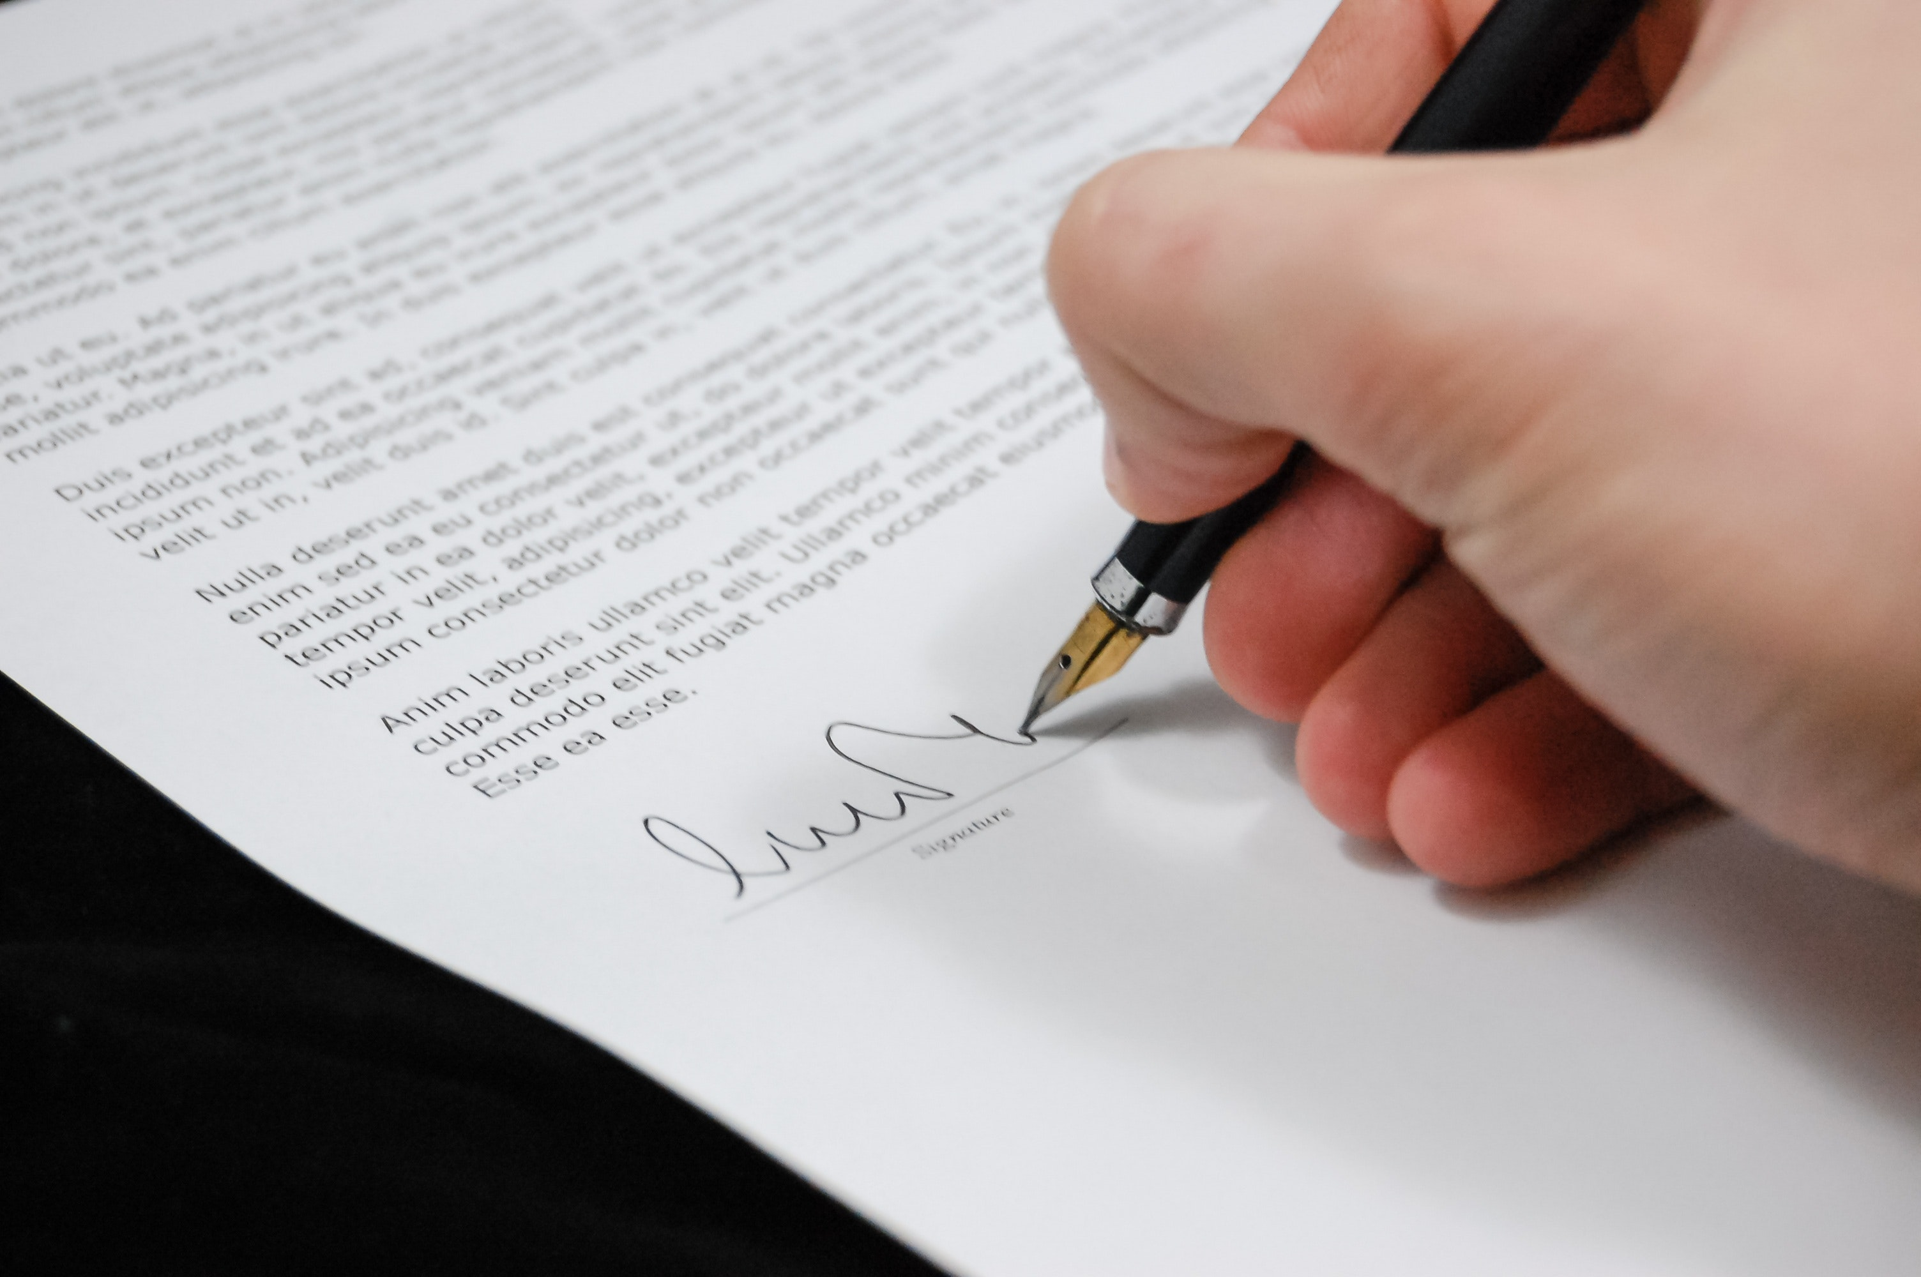
Testamenty szczególne
Art. 952 k.c. [Testament ustny]
§ 1. Jeżeli istnieje obawa rychłej śmierci spadkodawcy albo jeżeli wskutek szczególnych okoliczności zachowanie zwykłej formy testamentu jest niemożliwe lub bardzo utrudnione, spadkodawca może oświadczyć ostatnią wolę ustnie przy jednoczesnej obecności co najmniej trzech świadków.
§ 2. Treść testamentu ustnego może być stwierdzona w ten sposób, że jeden ze świadków albo osoba trzecia spisze oświadczenie spadkodawcy przed upływem roku od jego złożenia, z podaniem miejsca i daty oświadczenia oraz miejsca i daty sporządzenia pisma, a pismo to podpiszą spadkodawca i dwaj świadkowie albo wszyscy świadkowie.
§ 3. W wypadku gdy treść testamentu ustnego nie została w powyższy sposób stwierdzona, można ją w ciągu sześciu miesięcy od dnia otwarcia spadku stwierdzić przez zgodne zeznania świadków złożone przed sądem. Jeżeli przesłuchanie jednego ze świadków nie jest możliwe lub napotyka trudne do przezwyciężenia przeszkody, sąd może poprzestać na zgodnych zeznaniach dwóch świadków.

Slide 11
Testamenty szczególne
Art. 953 k.c. [Testament podróżny]
Podczas podróży na polskim statku morskim lub powietrznym można sporządzić testament przed dowódcą statku lub jego zastępcą w ten sposób, że spadkodawca oświadcza swą wolę dowódcy statku lub jego zastępcy w obecności dwóch świadków; dowódca statku lub jego zastępca spisuje wolę spadkodawcy, podając datę jej spisania, i pismo to w obecności świadków odczytuje spadkodawcy, po czym pismo podpisują spadkodawca, świadkowie oraz dowódca statku lub jego zastępca. Jeżeli spadkodawca nie może podpisać pisma, należy w piśmie podać przyczynę braku podpisu spadkodawcy. Jeżeli zachowanie tej formy nie jest możliwe, można sporządzić testament ustny.

Slide 12
Testamenty szczególne
Art. 954 k.c. [Testamenty wojskowe]
Szczególną formę testamentów wojskowych określi rozporządzenie Ministra Obrony Narodowej wydane w porozumieniu z Ministrem Sprawiedliwości.
Art. 955 k.c. [Utrata mocy testamentu szczególnego]
Testament szczególny traci moc z upływem sześciu miesięcy od ustania okoliczności, które uzasadniały niezachowanie formy testamentu zwykłego, chyba że spadkodawca zmarł przed upływem tego terminu. Bieg terminu ulega zawieszeniu przez czas, w ciągu którego spadkodawca nie ma możności sporządzenia testamentu zwykłego.

Slide 13
W testamencie spadkodawca może ująć również:
Art. 968 k.c. [Zapis i dalszy zapis]
§ 1. Spadkodawca może przez rozrządzenie testamentowe zobowiązać spadkobiercę ustawowego lub testamentowego do spełnienia określonego świadczenia majątkowego na rzecz oznaczonej osoby (zapis zwykły).
§ 2. Spadkodawca może obciążyć zapisem zwykłym także zapisobiercę (dalszy zapis).

Slide 14
W testamencie spadkodawca może ująć również:
Art. 981(1). [Zapis windykacyjny]
§ 1. W testamencie sporządzonym w formie aktu notarialnego spadkodawca może postanowić, że oznaczona osoba nabywa przedmiot zapisu z chwilą otwarcia spadku (zapis windykacyjny).
§ 2. Przedmiotem zapisu windykacyjnego może być:
1) rzecz oznaczona co do tożsamości;
2) zbywalne prawo majątkowe;
3) przedsiębiorstwo lub gospodarstwo rolne;
4) ustanowienie na rzecz zapisobiercy użytkowania lub służebności;
5) ogół praw i obowiązków wspólnika spółki osobowej.

Slide 15
W testamencie spadkodawca może ująć również:
Art. 982 k.c. [Polecenie testamentowe]
Spadkodawca może w testamencie włożyć na spadkobiercę lub na zapisobiercę obowiązek oznaczonego działania lub zaniechania, nie czyniąc nikogo wierzycielem (polecenie).

Slide 16
O czym pamiętać by testament zachował ważność?

Slide 17
Art. 942 k.c. [Wykluczenie testamentów wspólnych]
Testament może zawierać rozrządzenia tylko jednego spadkodawcy.
Art. 944 k.c. [Zdolność testowania]
§ 1. Sporządzić i odwołać testament może tylko osoba mająca pełną zdolność do czynności prawnych.
§ 2. Testamentu nie można sporządzić ani odwołać przez przedstawiciela.

Slide 18
Art. 945. [Przesłanki nieważności testamentu]
§ 1. Testament jest nieważny, jeżeli został sporządzony:
1) w stanie wyłączającym świadome albo swobodne powzięcie decyzji i wyrażenie woli;
2) pod wpływem błędu uzasadniającego przypuszczenie, że gdyby spadkodawca nie działał pod wpływem błędu, nie sporządziłby testamentu tej treści;
3) pod wpływem groźby.
§ 2. Na nieważność testamentu z powyższych przyczyn nie można się powołać po upływie lat trzech od dnia, w którym osoba mająca w tym interes dowiedziała się o przyczynie nieważności, a w każdym razie po upływie lat dziesięciu od otwarcia spadku.

Slide 19
Art. 956 k.c. [Bezwzględna niezdolność do bycia świadkiem testamentu]
Nie może być świadkiem przy sporządzaniu testamentu:
1) kto nie ma pełnej zdolności do czynności prawnych;
2) niewidomy, głuchy lub niemy;
3) kto nie może czytać i pisać;
4) kto nie włada językiem, w którym spadkodawca sporządza testament;
5) skazany prawomocnie wyrokiem sądowym za fałszywe zeznania.

Slide 20
Art. 957. [Względna niezdolność do bycia świadkiem testamentu]
§ 1. Nie może być świadkiem przy sporządzaniu testamentu osoba, dla której w testamencie została przewidziana jakakolwiek korzyść. Nie mogą być również świadkami: małżonek tej osoby, jej krewni lub powinowaci pierwszego i drugiego stopnia oraz osoby pozostające z nią w stosunku przysposobienia.
§ 2. Jeżeli świadkiem była jedna z osób wymienionych w paragrafie poprzedzającym, nieważne jest tylko postanowienie, które przysparza korzyści tej osobie, jej małżonkowi, krewnym lub powinowatym pierwszego lub drugiego stopnia albo osobie pozostającej z nią w stosunku przysposobienia. Jednakże gdy z treści testamentu lub z okoliczności wynika, że bez nieważnego postanowienia spadkodawca nie sporządziłby testamentu danej treści, nieważny jest cały testament.

Slide 21
Art. 958 k.c. [Skutki naruszenia przepisów]
Testament sporządzony z naruszeniem przepisów rozdziału niniejszego jest nieważny, chyba że przepisy te stanowią inaczej.

Slide 22
Art. 946 k.c. [Odwołanie testamentu]
Odwołanie testamentu może nastąpić bądź w ten sposób, że spadkodawca sporządzi nowy testament, bądź też w ten sposób, że w zamiarze odwołania testament zniszczy lub pozbawi go cech, od których zależy jego ważność, bądź wreszcie w ten sposób, że dokona w testamencie zmian, z których wynika wola odwołania jego postanowień.
Art. 947 k.c. [Skutki sporządzenia nowego testamentu]
Jeżeli spadkodawca sporządził nowy testament nie zaznaczając w nim, że poprzedni odwołuje, ulegają odwołaniu tylko te postanowienia poprzedniego testamentu, których nie można pogodzić z treścią nowego testamentu.

Slide 23
zachowek

Slide 24
Zachowek to świadczenie zagwarantowane dla najbliższych, którzy zostali pominięci w testamencie (bądź uwzględnieni w niższej wysokości) i w ten sposób odsunięci od dziedziczenia w takiej wysokości, w jakiej dziedziczyliby w przypadku zasad ustawowych. Instytucja wywodzi się z troski o rodzinę. Zachowek chroni osoby, które były blisko spokrewnione z testatorem i ma za zadanie uniknąć niesprawiedliwości.

Slide 25
Zwolennicy uregulowania wskazują, że zachowek czyni zadość zasadom współżycia społecznego np. w sytuacji, gdy bez wiedzy krewnych spadkodawca przekazał cały spadek partnerowi, o którego istnieniu będące na jego utrzymaniu dzieci nie wiedziały. Instytucja zachowku jest jednak również krytykowana, ponieważ wskazuje się między innymi, że spadkodawca pracujący całe życie na swój majątek powinien móc zdecydować, co się z nim stanie po jego śmierci. Znajomość zasad rządzących regulacją i możliwości ograniczenia jej skutków jest bardzo istotna dla tych, którzy chcą pominąć bliskich krewnych w testamencie.

Slide 26
Zachowek
Art. 991 k.c. [Uprawnieni do zachowku]
§ 1. Zstępnym, małżonkowi oraz rodzicom spadkodawcy, którzy byliby powołani do spadku z ustawy, należą się, jeżeli uprawniony jest trwale niezdolny do pracy albo jeżeli zstępny uprawniony jest małoletni - dwie trzecie wartości udziału spadkowego, który by mu przypadał przy dziedziczeniu ustawowym, w innych zaś wypadkach - połowa wartości tego udziału (zachowek).
§ 2. Jeżeli uprawniony nie otrzymał należnego mu zachowku bądź w postaci uczynionej przez spadkodawcę darowizny, bądź w postaci powołania do spadku, bądź w postaci zapisu, bądź w postaci świadczenia od fundacji rodzinnej lub mienia w związku z rozwiązaniem fundacji rodzinnej, przysługuje mu przeciwko spadkobiercy roszczenie o zapłatę sumy pieniężnej potrzebnej do pokrycia zachowku albo do jego uzupełnienia.

Slide 27
Zachowek
Art. 992 k.c. [Podstawa obliczenia zachowku]
Przy ustalaniu udziału spadkowego stanowiącego podstawę do obliczania zachowku uwzględnia się także spadkobierców niegodnych oraz spadkobierców, którzy spadek odrzucili, natomiast nie uwzględnia się spadkobierców, którzy zrzekli się dziedziczenia albo zostali wydziedziczeni.
Art. 993 k.c. [Ustalanie wysokości zachowku]
§ 1. Przy obliczaniu zachowku nie uwzględnia się zapisów zwykłych i poleceń, natomiast dolicza się do spadku, stosownie do przepisów poniższych, darowizny oraz zapisy windykacyjne dokonane przez spadkodawcę.
§ 2. Przy obliczaniu zachowku dolicza się także do spadku, stosownie do przepisów poniższych, fundusz założycielski fundacji rodzinnej wniesiony przez spadkodawcę, w przypadku gdy fundacja ta nie jest ustanowiona w testamencie.
§ 3. Przy obliczaniu zachowku dolicza się także do spadku, stosownie do przepisów poniższych, mienie w związku z rozwiązaniem fundacji rodzinnej, o wartości nie większej niż wysokość funduszu założycielskiego fundacji rodzinnej wniesionego przez spadkodawcę.

Slide 28
Zachowek
Art. 994 k.c. [Darowizny niepodlegające zaliczeniu]
§ 1. Przy obliczaniu zachowku nie dolicza się do spadku drobnych darowizn, zwyczajowo w danych stosunkach przyjętych, ani dokonanych przed więcej niż dziesięciu laty, licząc wstecz od otwarcia spadku, darowizn na rzecz osób niebędących spadkobiercami albo uprawnionymi do zachowku.
§ 2. Przy obliczaniu zachowku należnego zstępnemu nie dolicza się do spadku darowizn uczynionych przez spadkodawcę w czasie, kiedy nie miał zstępnych. Nie dotyczy to jednak wypadku, gdy darowizna została uczyniona na mniej niż trzysta dni przed urodzeniem się zstępnego.
§ 3. Przy obliczaniu zachowku należnego małżonkowi nie dolicza się do spadku darowizn, które spadkodawca uczynił przed zawarciem z nim małżeństwa.

Slide 29
Art. 1008 k.c. [Wydziedziczenie]
Spadkodawca może w testamencie pozbawić zstępnych, małżonka i rodziców zachowku (wydziedziczenie), jeżeli uprawniony do zachowku:
1) wbrew woli spadkodawcy postępuje uporczywie w sposób sprzeczny z zasadami współżycia społecznego;
2) dopuścił się względem spadkodawcy albo jednej z najbliższych mu osób umyślnego przestępstwa przeciwko życiu, zdrowiu lub wolności albo rażącej obrazy czci;
3) uporczywie nie dopełnia względem spadkodawcy obowiązków rodzinnych.
Art. 1009 k.c. [Przyczyna wydziedziczenia]
Przyczyna wydziedziczenia uprawnionego do zachowku powinna wynikać z treści testamentu.
Art. 1010 k.c. [Wpływ przebaczenia]
§ 1. Spadkodawca nie może wydziedziczyć uprawnionego do zachowku, jeżeli mu przebaczył.
§ 2. Jeżeli w chwili przebaczenia spadkodawca nie miał zdolności do czynności prawnych, przebaczenie jest skuteczne, gdy nastąpiło z dostatecznym rozeznaniem.

Slide 30
Podział spadku – dziedziczenie ustawowe

Slide 31
Jeżeli spadkodawca nie powoła spadkobiercy testamentem, zastosowanie znajduje dziedziczenie ustawowe
Art. 931 k.c. [Pierwsza grupa spadkobierców ustawowych]
§ 1. W pierwszej kolejności powołane są z ustawy do spadku dzieci spadkodawcy oraz jego małżonek; dziedziczą oni w częściach równych. Jednakże część przypadająca małżonkowi nie może być mniejsza niż jedna czwarta całości spadku.
§ 2. Jeżeli dziecko spadkodawcy nie dożyło otwarcia spadku, udział spadkowy, który by mu przypadał, przypada jego dzieciom w częściach równych. Przepis ten stosuje się odpowiednio do dalszych zstępnych.

Slide 32
Art. 932 k.c. [Dziedziczenie w braku zstępnych spadkodawcy]
§ 1. W braku zstępnych spadkodawcy powołani są do spadku z ustawy jego małżonek i rodzice.
§ 2. Udział spadkowy każdego z rodziców, które dziedziczy w zbiegu z małżonkiem spadkodawcy, wynosi jedną czwartą całości spadku. Jeżeli ojcostwo rodzica nie zostało ustalone, udział spadkowy matki spadkodawcy, dziedziczącej w zbiegu z jego małżonkiem, wynosi połowę spadku.
§ 3. W braku zstępnych i małżonka spadkodawcy cały spadek przypada jego rodzicom w częściach równych.
§ 4. Jeżeli jedno z rodziców spadkodawcy nie dożyło otwarcia spadku, udział spadkowy, który by mu przypadał, przypada rodzeństwu spadkodawcy w częściach równych.
§ 5. Jeżeli którekolwiek z rodzeństwa spadkodawcy nie dożyło otwarcia spadku pozostawiając zstępnych, udział spadkowy, który by mu przypadał, przypada jego zstępnym. Podział tego udziału następuje według zasad, które dotyczą podziału między dalszych zstępnych spadkodawcy.
§ 6. Jeżeli jedno z rodziców nie dożyło otwarcia spadku i brak jest rodzeństwa spadkodawcy lub ich zstępnych, udział spadkowy rodzica dziedziczącego w zbiegu z małżonkiem spadkodawcy wynosi połowę spadku.

Slide 33
Art. 933 k.c. [Udział spadkowy małżonka]
§ 1. Udział spadkowy małżonka, który dziedziczy w zbiegu z rodzicami, rodzeństwem i zstępnymi rodzeństwa spadkodawcy, wynosi połowę spadku.
§ 2. W braku zstępnych spadkodawcy, jego rodziców, rodzeństwa i ich zstępnych, cały spadek przypada małżonkowi spadkodawcy.

Slide 34
Art. 934 k.c. [Udział spadkowy dziadków]
§ 1. W braku zstępnych, małżonka, rodziców, rodzeństwa i zstępnych rodzeństwa spadkodawcy cały spadek przypada dziadkom spadkodawcy; dziedziczą oni w częściach równych.
§ 2. Jeżeli któreś z dziadków spadkodawcy nie dożyło otwarcia spadku, udział spadkowy, który by mu przypadał, przypada jego zstępnym. Podział tego udziału następuje według zasad, które dotyczą podziału spadku między zstępnych spadkodawcy.
§ 3. W braku zstępnych tego z dziadków, który nie dożył otwarcia spadku, udział spadkowy, który by mu przypadał, przypada pozostałym dziadkom w częściach równych.

Slide 35
Art. 935 k.c. [Ostatni spadkobiercy ustawowi]
W braku małżonka spadkodawcy, jego krewnych i dzieci małżonka spadkodawcy, powołanych do dziedziczenia z ustawy, spadek przypada gminie ostatniego miejsca zamieszkania spadkodawcy jako spadkobiercy ustawowemu. Jeżeli ostatniego miejsca zamieszkania spadkodawcy w Rzeczypospolitej Polskiej nie da się ustalić albo ostatnie miejsce zamieszkania spadkodawcy znajdowało się za granicą, spadek przypada Skarbowi Państwa jako spadkobiercy ustawowemu.

Slide 36
Kolejność dziedziczenia ustawowego w skrócie
Konkludując kolejność dziedziczenia ustawowego jest następująca:
1. Dzieci i małżonek,
2. W przypadku braku dzieci dziedziczą małżonek i rodzice,
3. W przypadku braku dzieci i małżonka w całości dziedziczą rodzice,
4. W przypadku jednego rodzica pozostałą część dziedziczy rodzeństwo,
5. Jeżeli któreś z rodzeństwa nie dożyje otwarcia spadku jego udział otrzymują dzieci zmarłego (rodzeństwa),
6. Jeżeli brak wszystkich powyższych dziedziczą dziadkowie spadkodawcy,
7. Jeżeli spadkodawca nie ma dziadków dziedziczy gmina,
8. Jeżeli nie da się ustalić miejsca zamieszkania/pobytu spadkodawcy dziedziczy Skarb Państwa.

Slide 37
Odrzucenie spadku – kiedy warto i jak to zrobić?

Slide 38
Coraz więcej osób wpada w pętlę zadłużenia. Często rodzina zmarłego nie ma świadomości, że pozostawił on po sobie długi, które wchodzą do masy spadkowej. Spadek to nie tylko aktywa, np. mieszkanie, samochód, oszczędności, ale także pasywa, czyli długi, których nie spłacił spadkodawca.

Slide 39
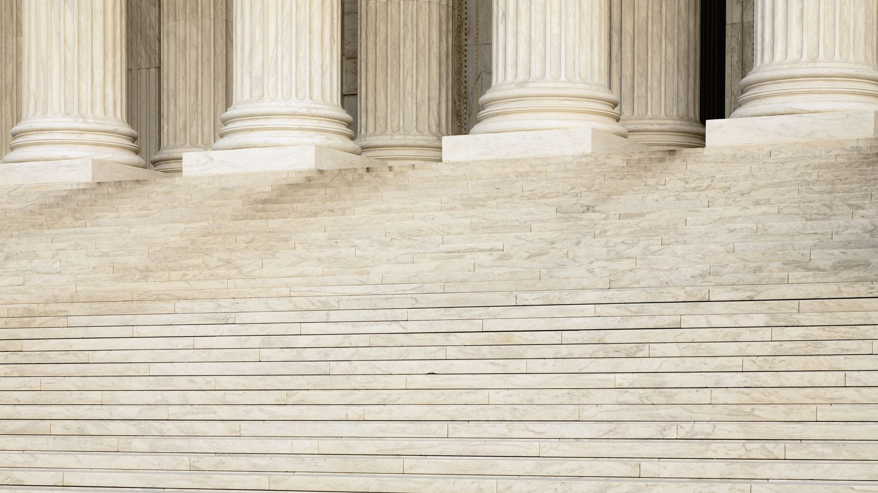
Art. 992 § 1 Kodeksu cywilnego stanowi, iż zarówno prawa majątkowe i obowiązki majątkowe zmarłego przechodzą z chwilą jego śmierci na jedną lub kilka osób. Jeśli zostaliśmy spadkobiercami, warto dołożyć wszelkich starań, aby ustalić jaki rzeczywisty majątek pozostawił zmarły. Działaniami tymi będzie m.in. przejrzenie dokumentów i korespondencji jaka została w domu (być może wśród nich będą np. dokumenty dotyczące kredytów, pożyczek, monity, dokumentacja komornicza lub inne) wypytanie rodziny i znajomych czy wiedzą o jakichś długach. Jeżeli po wykonaniu tych czynności okaże się, iż zmarły pozostawił długi bądź nie da się tego ustalić, to jeśli nie podejmiemy odpowiednich czynności, spadek zamiast korzyści może przynieść poważne obciążenie finansowe.

Slide 40
Art. 1012 k.c. [Przyjęcie wprost albo z dobrodziejstwem inwentarza, odrzucenie]
Spadkobierca może bądź przyjąć spadek bez ograniczenia odpowiedzialności za długi (przyjęcie proste), bądź przyjąć spadek z ograniczeniem tej odpowiedzialności (przyjęcie z dobrodziejstwem inwentarza), bądź też spadek odrzucić.

Slide 41
Art. 1015 k.c. [Termin do złożenia oświadczenia]
§ 1. Oświadczenie o przyjęciu lub o odrzuceniu spadku może być złożone w ciągu sześciu miesięcy od dnia, w którym spadkobierca dowiedział się o tytule swego powołania.
§ 2. Brak oświadczenia spadkobiercy w terminie określonym w § 1 jest jednoznaczny z przyjęciem spadku z dobrodziejstwem inwentarza.

Slide 42
Art. 1018 k.c. [Sposób złożenia i forma oświadczenia]
§ 1. Oświadczenie o przyjęciu lub o odrzuceniu spadku złożone pod warunkiem lub z zastrzeżeniem terminu jest nieważne.
§ 2. Oświadczenie o przyjęciu lub o odrzuceniu spadku nie może być odwołane.
§ 3. Oświadczenie o przyjęciu lub o odrzuceniu spadku składa się przed sądem lub przed notariuszem. Można je złożyć ustnie lub na piśmie z podpisem urzędowo poświadczonym. Pełnomocnictwo do złożenia oświadczenia o przyjęciu lub o odrzuceniu spadku powinno być pisemne z podpisem urzędowo poświadczonym.

Slide 43
Art. 1019 k.c. [Uchylenie się od skutków prawnych oświadczenia]
§ 1. Jeżeli oświadczenie o przyjęciu lub o odrzuceniu spadku zostało złożone pod wpływem błędu lub groźby, stosuje się przepisy o wadach oświadczenia woli z następującymi zmianami:
1) uchylenie się od skutków prawnych oświadczenia powinno nastąpić przed sądem;
2) spadkobierca powinien jednocześnie oświadczyć, czy i jak spadek przyjmuje, czy też go odrzuca.
§ 2. Spadkobierca, który pod wpływem błędu lub groźby nie złożył żadnego oświadczenia w terminie, może w powyższy sposób uchylić się od skutków prawnych niezachowania terminu.
§ 3. Uchylenie się od skutków prawnych oświadczenia o przyjęciu lub o odrzuceniu spadku wymaga zatwierdzenia przez sąd.

Slide 44
Art. 1020 k.c. [Skutki odrzucenia spadku]
Spadkobierca, który spadek odrzucił, zostaje wyłączony od dziedziczenia, tak jakby nie dożył otwarcia spadku.
Art. 1024 k.c. [Uznanie odrzucenia spadku za bezskuteczne]
§ 1. Jeżeli spadkobierca odrzucił spadek z pokrzywdzeniem wierzycieli, każdy z wierzycieli, którego wierzytelność istniała w chwili odrzucenia spadku, może żądać, ażeby odrzucenie spadku zostało uznane za bezskuteczne w stosunku do niego według przepisów o ochronie wierzycieli w razie niewypłacalności dłużnika.
§ 2. Uznania odrzucenia spadku za bezskuteczne można żądać w ciągu sześciu miesięcy od chwili powzięcia wiadomości o odrzuceniu spadku, lecz nie później niż przed upływem trzech lat od odrzucenia spadku.

Slide 45
Dziękuję Za Uwagę!

